Slide 1
Antibodies

Slide 2
Anticorpi
“Un anticorpo (più propriamente immunoglobulina) è una proteina con una peculiare struttura quaternaria che le conferisce una forma a "Y". Gli anticorpi hanno la funzione, nell'ambito del sistema immunitario di neutralizzare corpi estranei come virus e batteri, riconoscendo ogni determinante antigenico o epitopo legato al corpo come un bersaglio. In maniera schematica e semplificata si può dire che ciò avviene perchè al termine dei bracci della "Y" vi è una struttura in grado di "chiudere" i segmenti del corpo da riconoscere. Ogni chiusura ha una chiave diversa, costituita dal proprio determinante antigenico; quando la "chiave" (l'antigene) è inserita, l'anticorpo si attiva……. Gli anticorpi sono una classe di glicoproteine del siero, il cui ruolo nella risposta immunitaria specifica è di enorme importanza. Hanno la capacità di legarsi in maniera specifica agli antigeni (microorganismi infettivi come batteri, tossine, o qualunque macromolecola estranea che provochi la formazione di anticorpi). Vengono prodotte dai linfociti B degli organismi a sangue caldo”.
Wikipedia

Slide 3
Anticorpi
“Un anticorpo (più propriamente immunoglobulina) è una proteina con una peculiare struttura quaternaria che le conferisce una forma a "Y". Gli anticorpi hanno la funzione, nell'ambito del sistema immunitario di neutralizzare corpi estranei come virus e batteri, riconoscendo ogni determinante antigenico o epitopo legato al corpo come un bersaglio. In maniera schematica e semplificata si può dire che ciò avviene perchè al termine dei bracci della "Y" vi è una struttura in grado di "chiudere" i segmenti del corpo da riconoscere. Ogni chiusura ha una chiave diversa, costituita dal proprio determinante antigenico; quando la "chiave" (l'antigene) è inserita, l'anticorpo si attiva……. Gli anticorpi sono una classe di glicoproteine del siero, il cui ruolo nella risposta immunitaria specifica è di enorme importanza. Hanno la capacità di legarsi in maniera specifica agli antigeni (microorganismi infettivi come batteri, tossine, o qualunque macromolecola estranea che provochi la formazione di anticorpi). Vengono prodotte dai linfociti B degli organismi a sangue caldo”. Wikipedia

Slide 4
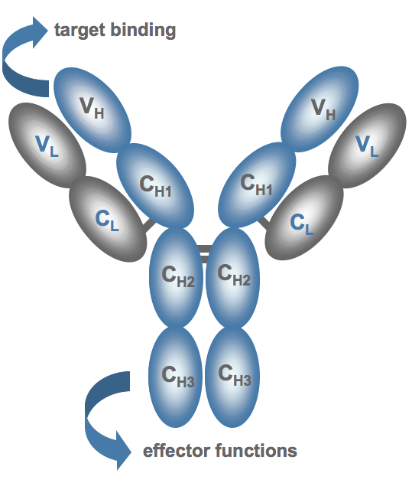
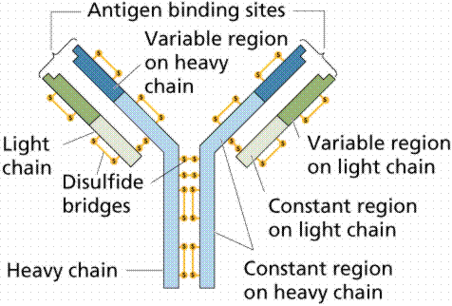
Antibodies
Google Immagini

Slide 5
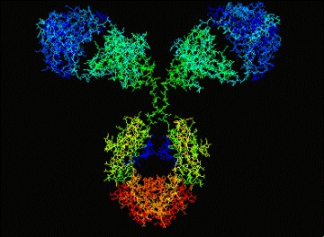
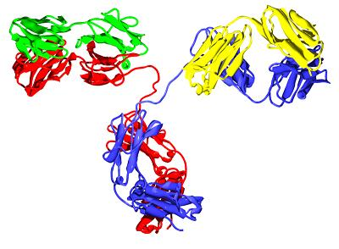
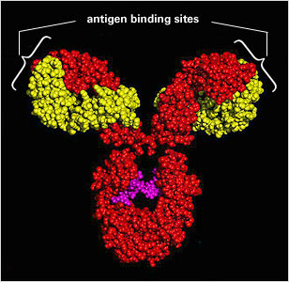

Slide 6
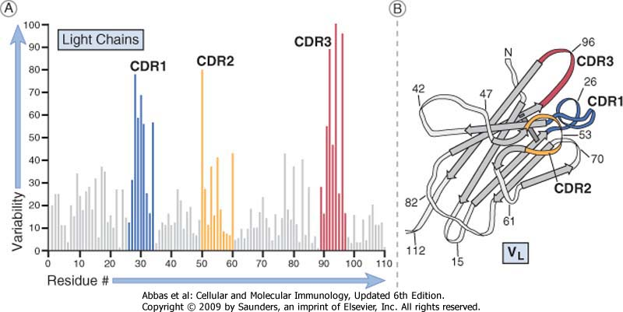
Aminoacid variability in antibody sequence

Slide 7
Antigen/antibody complex

Slide 8
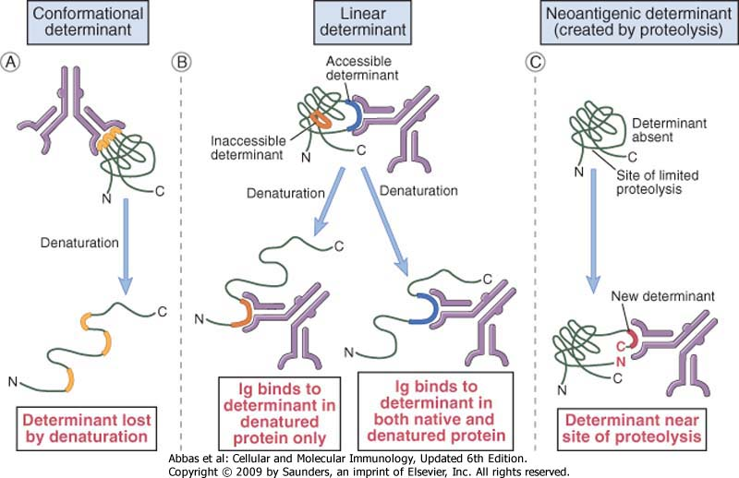
Antigenic determinant (epitope)

Slide 9
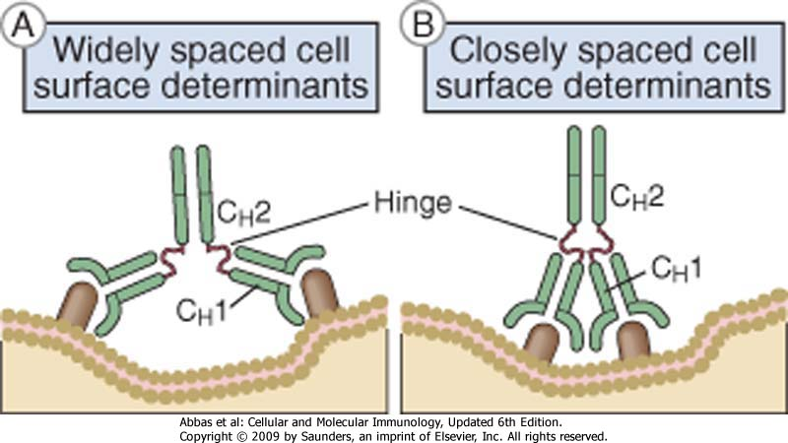
Antigen/antibody complex on cell membrane

Slide 10
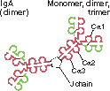
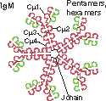
Type | Subtype | Serum concentration (mg/ml) | Serum Half-life (days) | Secreted form
IgA | 1,2 | 3,5 | 6
IgD | - | - | 3 | -
IgE | - | 0,05 | 2
IgG | 1-4 | 13,5 | 23
IgM | - | 1,5 | 5

Slide 11
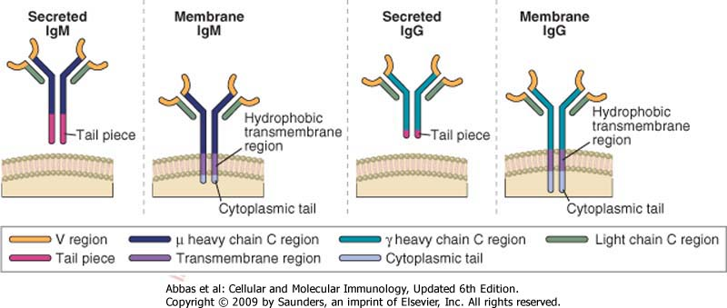
secreted and membrane antibodies

